Slide 1
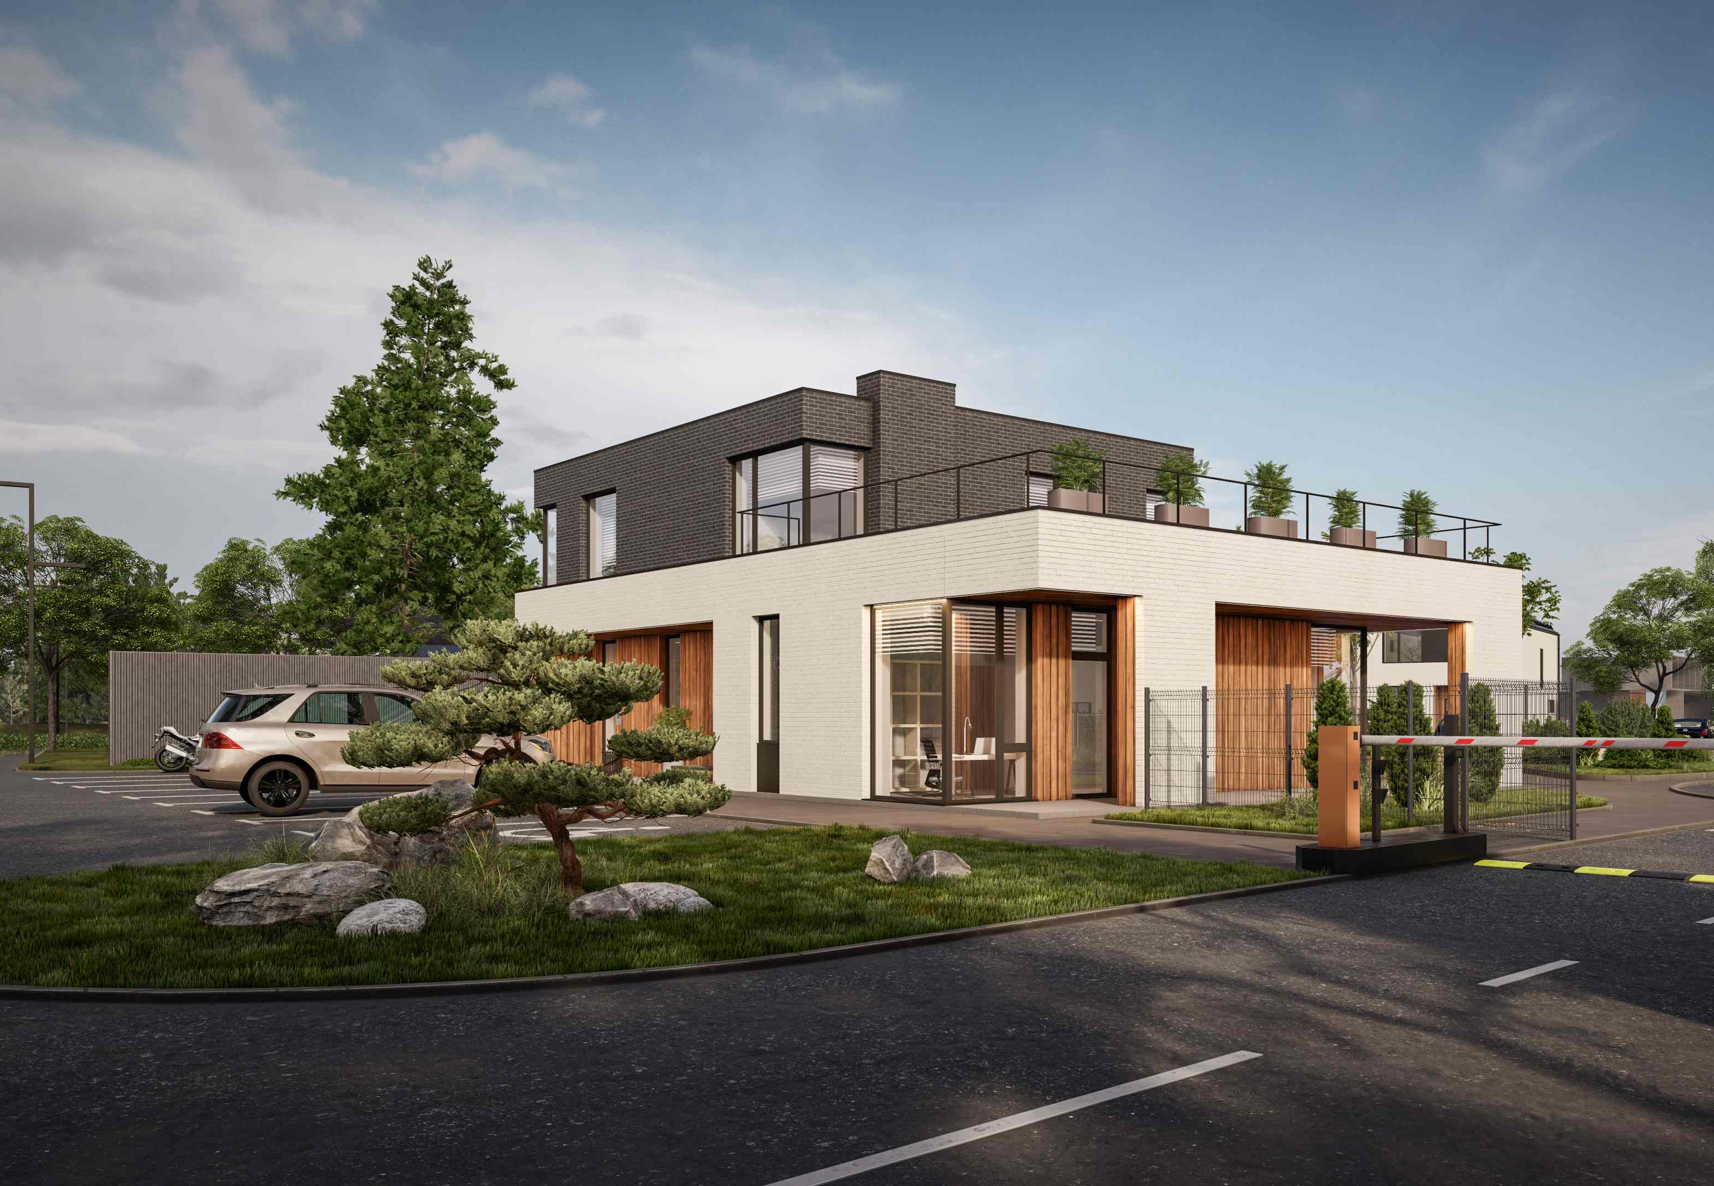

Построим офис для бизнеса или торговый центр
Комплексные решения от проектирования до ввода в эксплуатацию
ООО СК «КСТ» ИНН 1660307216

Slide 2
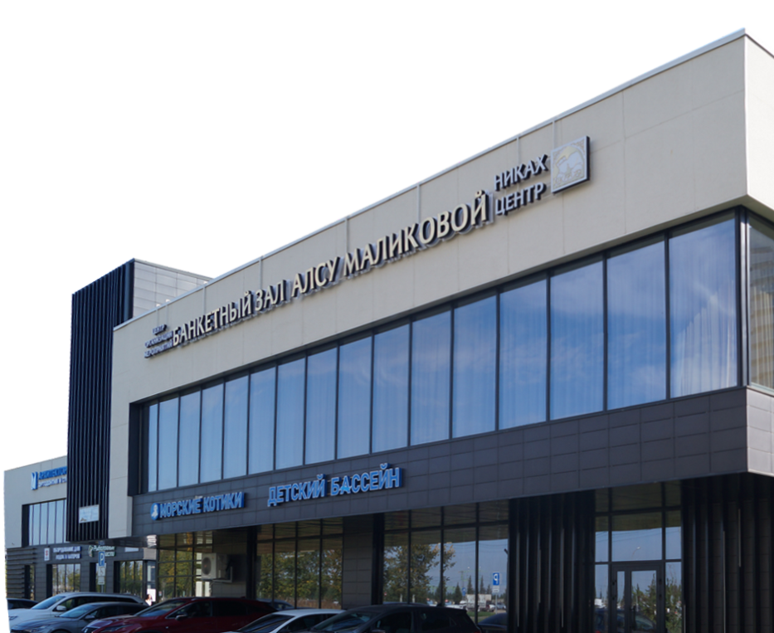
ПРОЕКТИРУЕМ И СТРОИМ
Промышленные и гражданские объекты
Торговые объекты:
магазины; торговые центры; торговые павильоны.
Жилые объекты:
индивидуальные жилые дома; таунхаусы; многоквартирные жилые дома.
Административные объекты:
офисные здания; коворкинги; многофункциональные центры.
Спортивные сооружения:
спортивные комплексы; крытые спортивные сооружения; фитнес-центры.
Производственные объекты:
производственные цеха; крытые и открытые производственные сооружения; административно-бытовые корпуса.
Складские объекты:
склады; ангары; навесы; административно-бытовые корпуса; хранилища.

Slide 3
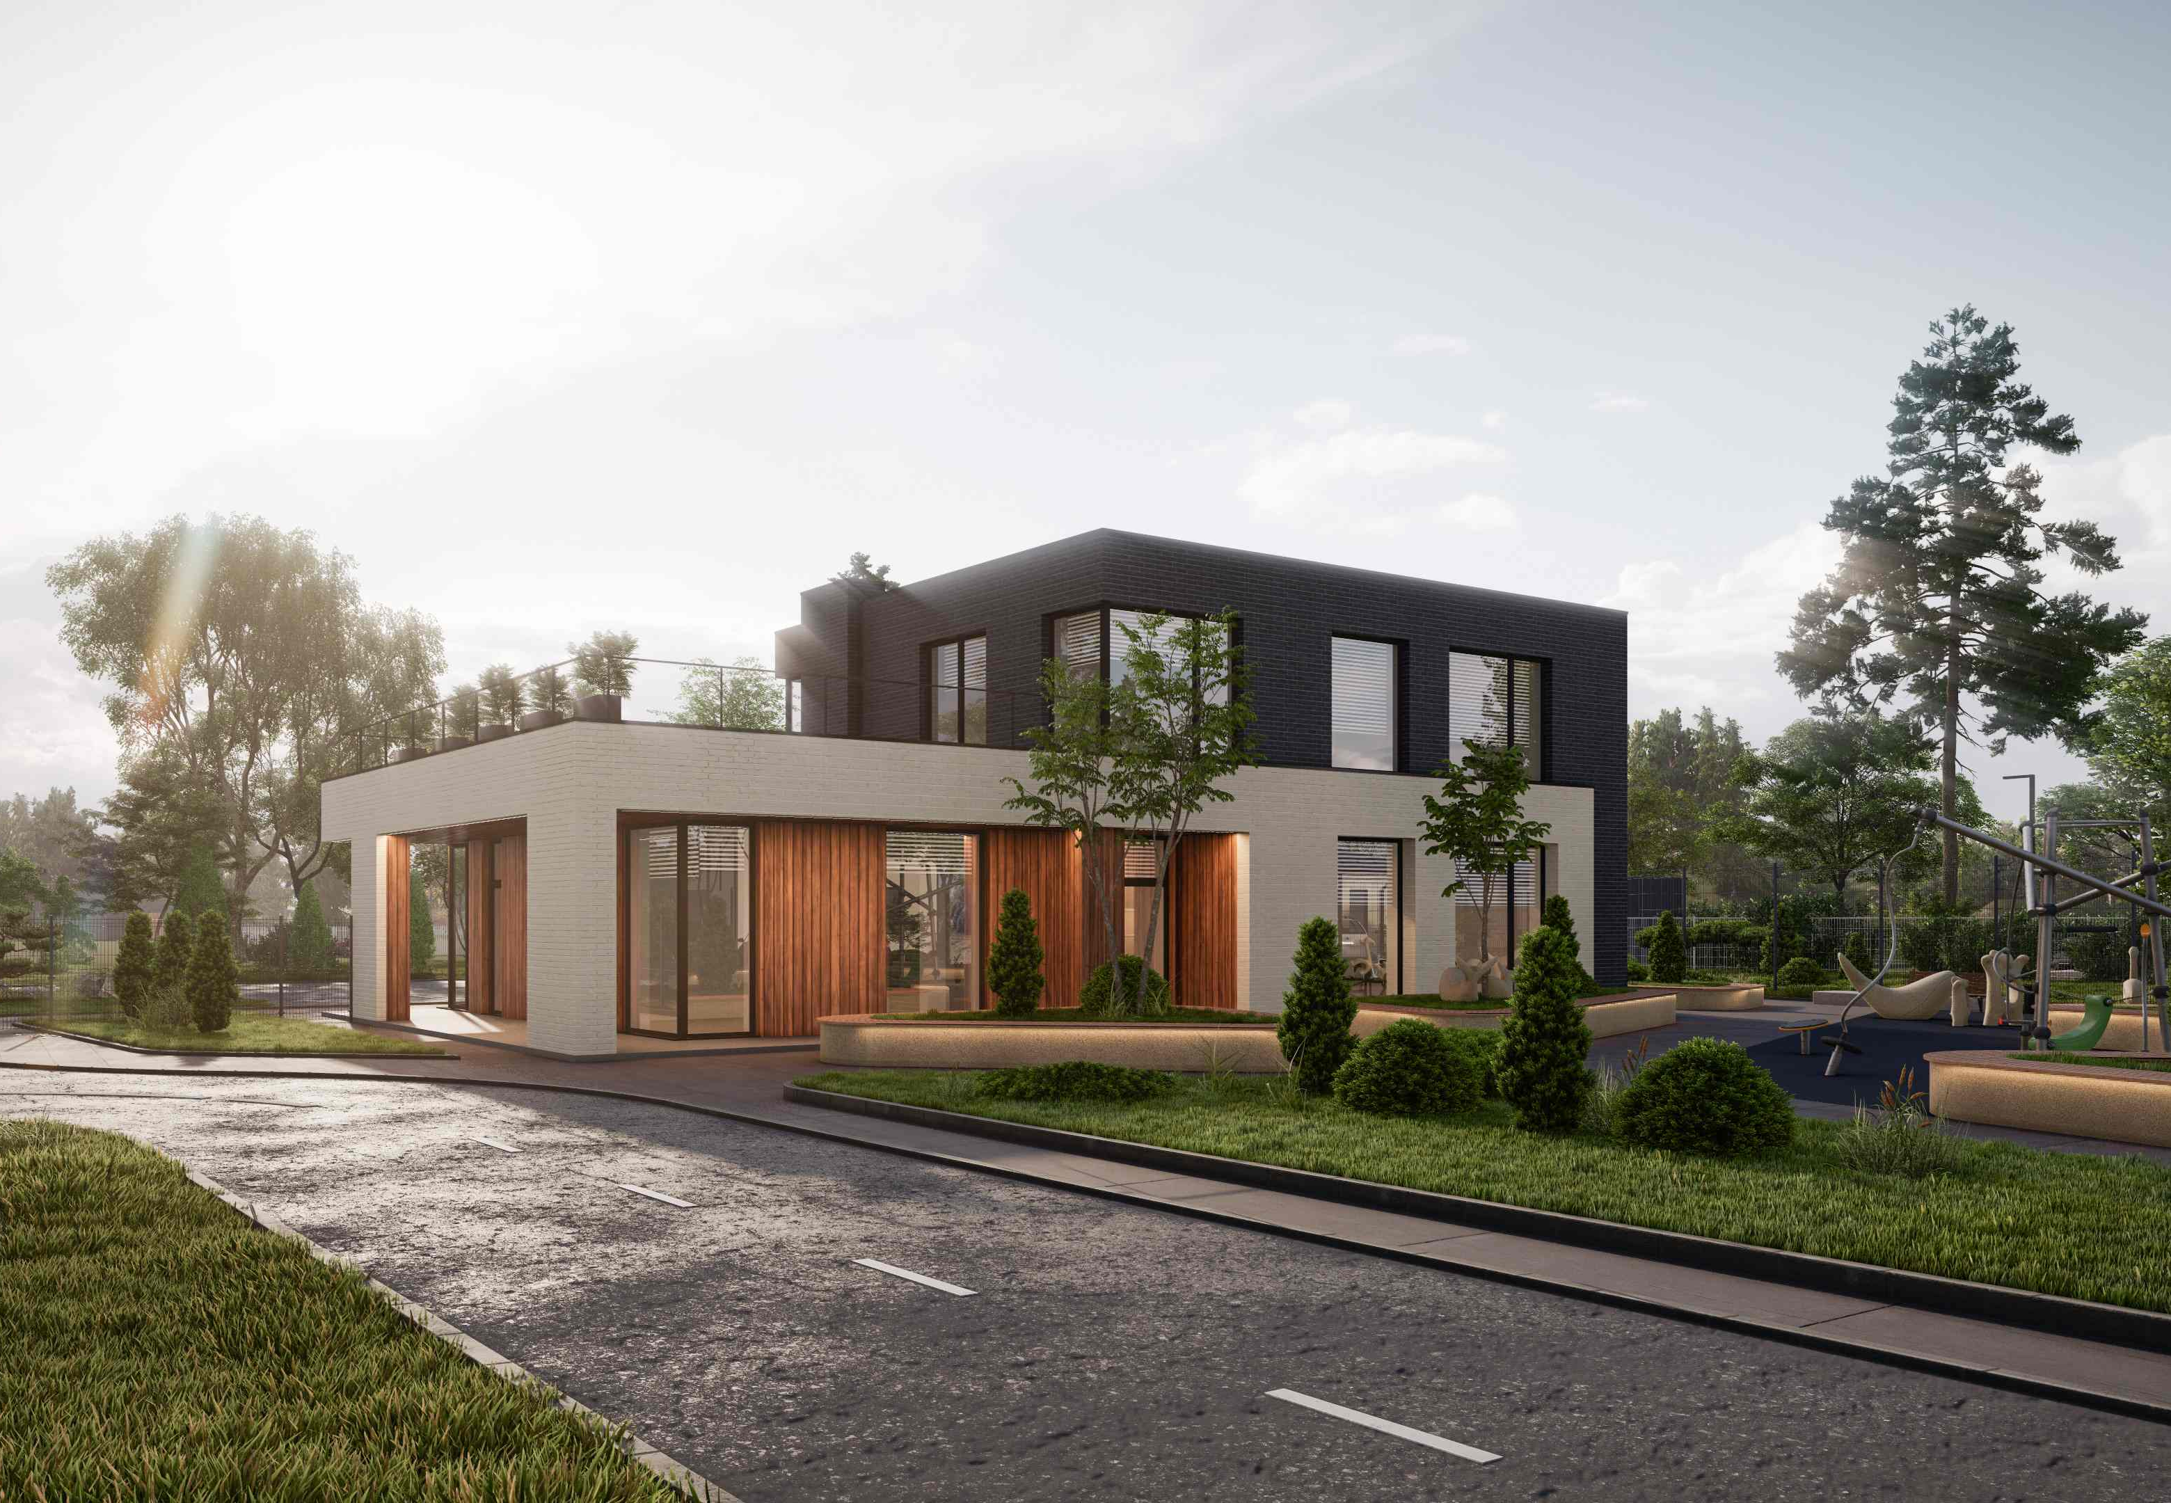
Специальное предложение
Оптимальное соотношение цены и качества обеспечивает быструю окупаемость проекта
50 000
от
руб./кв.м

Slide 4
Сотрудничество с Кст -
Гарантия успешной реализации проекта
Проектируем и строим
жилые, офисные, административные, спортивные, промышленные, складские и торговые объекты.
Полный цикл работ
по управлению проектированием и строительством объектов.
Оформление ТУ на объект строительства
всесторонняя помощь и поддержка в оформлении технических условий на объект.
Получение разрешений
взаимодействие с муниципальными и федеральными органами берем на себя.

Slide 5
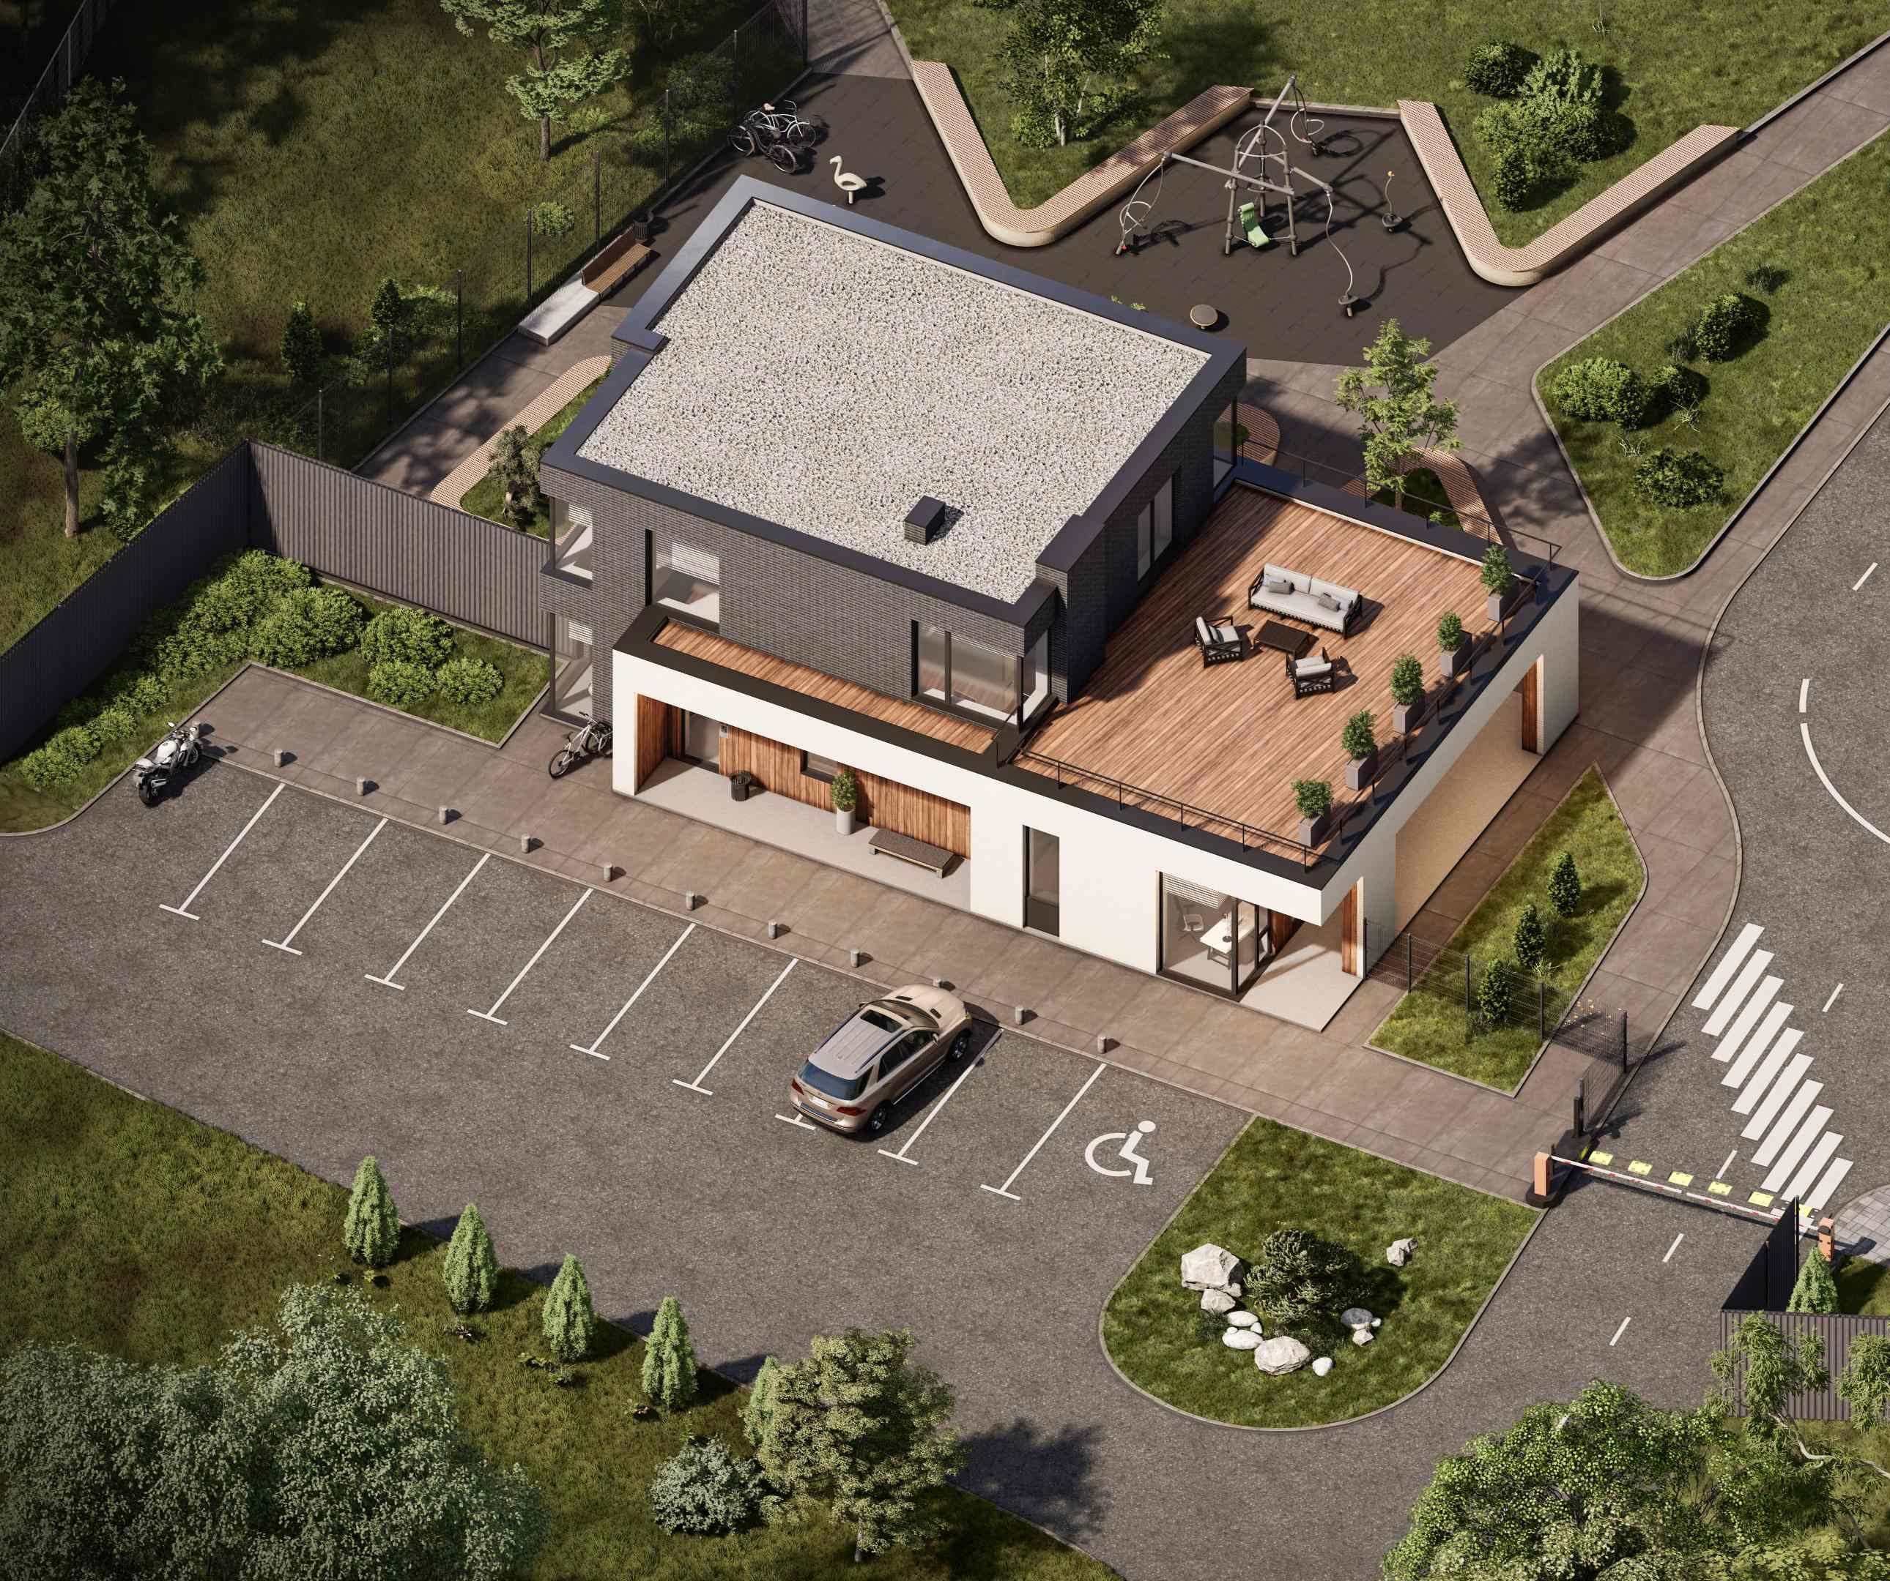



КСТ в цифрах
595
Построенных домов (ИЖС)
874
Запроектированных объектов
18
Построенных коммерческих объектов

Slide 6
Команда профессионалов
ул. Саврасова, д.7
(метро Сокол)
к/п Riga Family
МОСКВА
5
офисов
КАЗАНЬ
Более
500
человек
СОЧИ
ул. Чистопольская, 3в
пр-кт Победы, 139А, к1
Административный штат
– 85 специалистов
Производственный блок
– 470 сотрудников
ул. Конституции СССР, 18, офис 4-6

Slide 7
Технология и материалы
Гарантия успешной реализации проекта
Материалы:
монолитный железобетон, кирпич
металлический каркас, стены из сэндвич-панелей или профлист
фасады – вентилируемые с керамогранитом или композитными панелями
кровля – плоская наплавляемая или мембрана ПВХ, скатная – сэндвич-панели или профлист
17
собственной строительной техники
единиц
Используем передовые материалы и методы строительства: высокие стандарты энергосбережения, экологичные и долговечные решения.

Slide 8
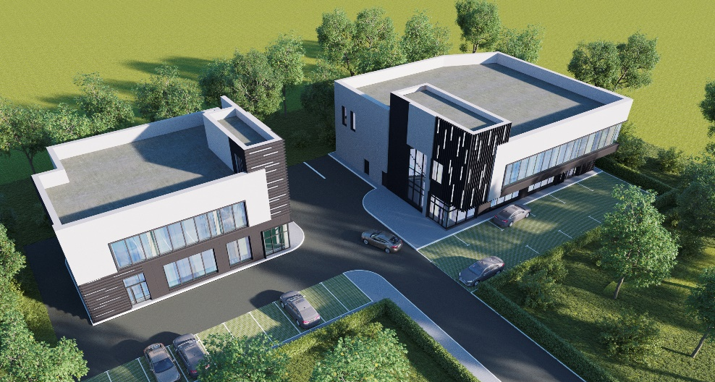
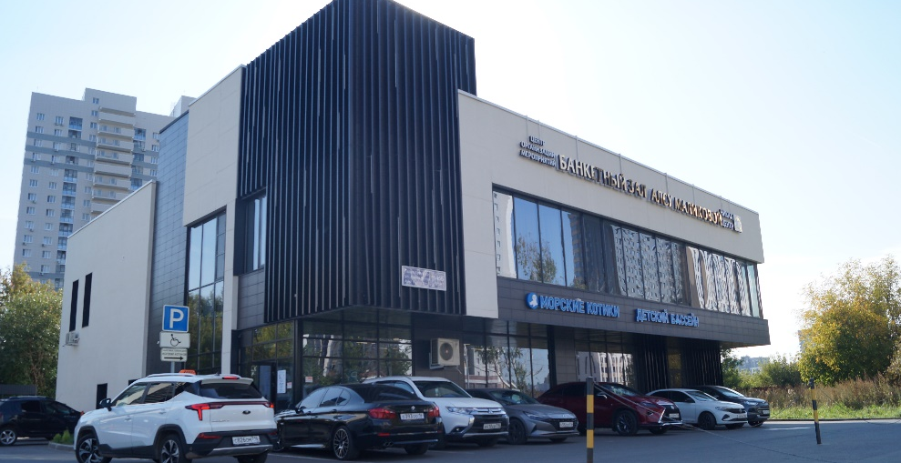
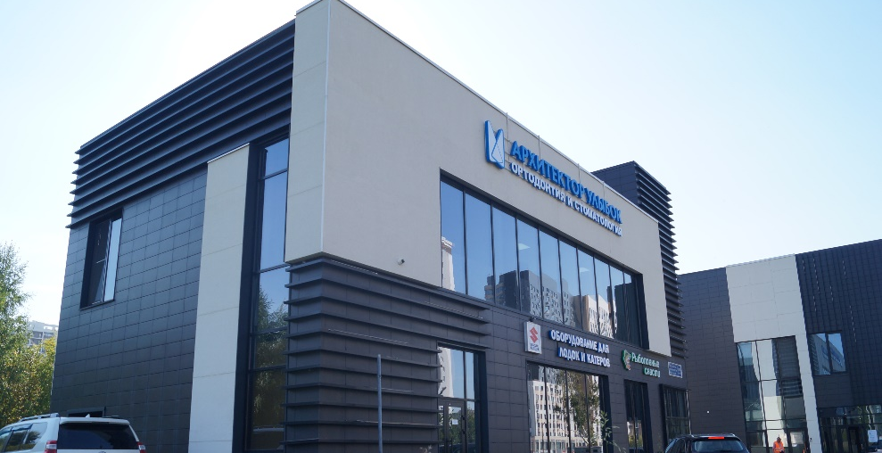
Административные здания
г. Казань, ул. Аделя Кутуя,145Б, корп1 и корп2
проект
Участие СК «КСТ»:
Проектные работы
Строительные работы
Фасадные работы
Благоустройство территории
1500 м²
общая площадь помещений
реализация
реализация
Notes:
Проектные работы, строительные, благоустр тер-рии, фасадные работы,

Slide 9
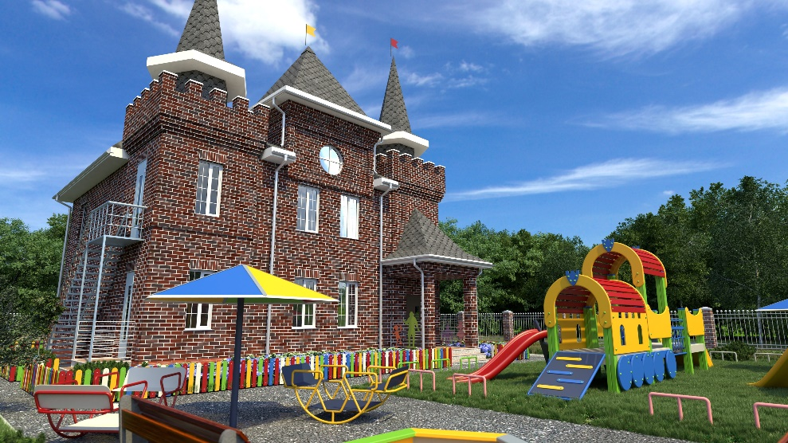
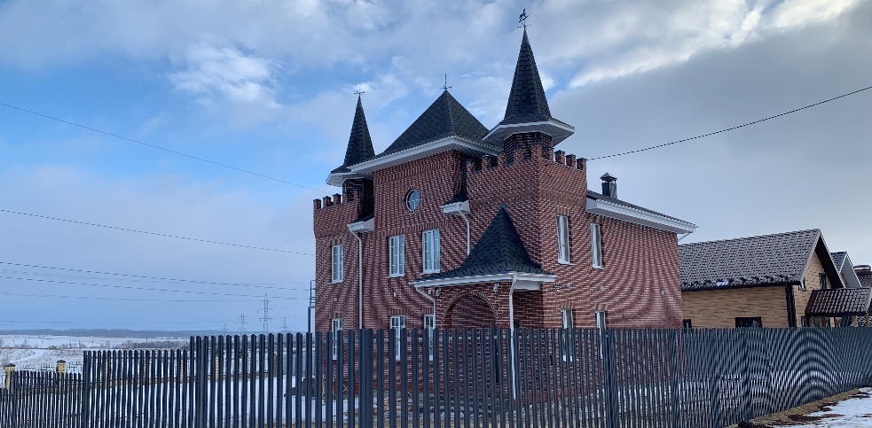
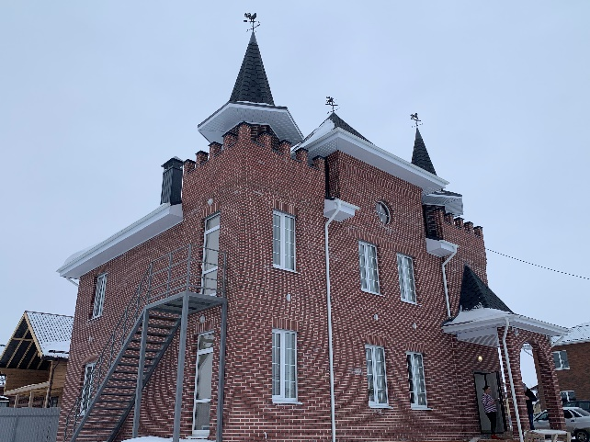
Частный детский сад
П. новые салмачи
проект
Участие СК «КСТ»:
Проектные работы
Строительные работы
Фасадные работы
Благоустройство территории
Чистовая отделка
Получение разрешительной документации
200 м²
общая площадь здания
реализация
реализация
Notes:
Садик: Проектные работы, строительные, благоустр тер-рии, фасадные работы, разр. Докум, чистовая отделка

Slide 10
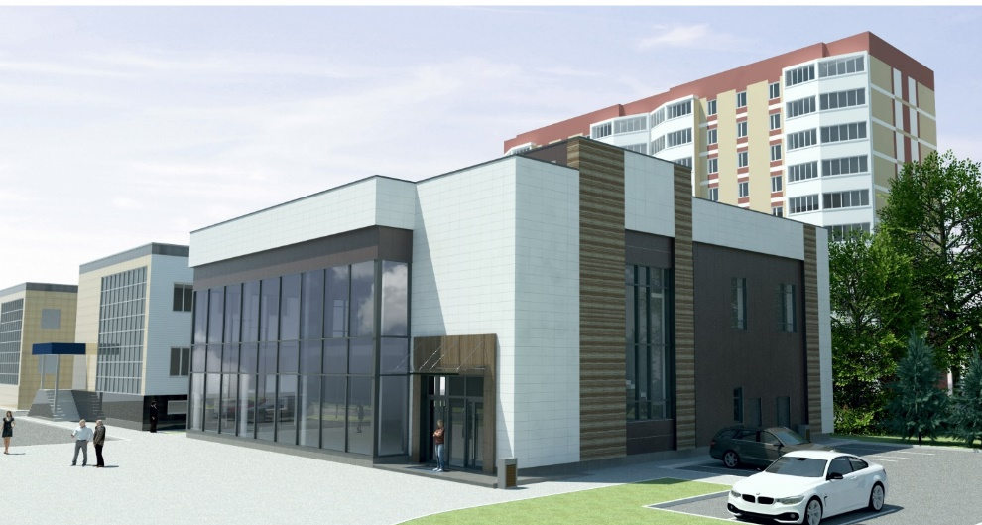
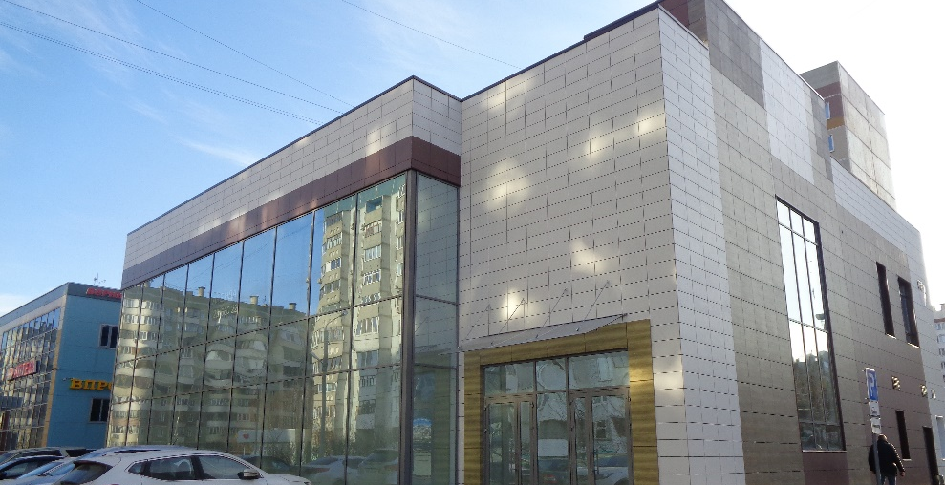
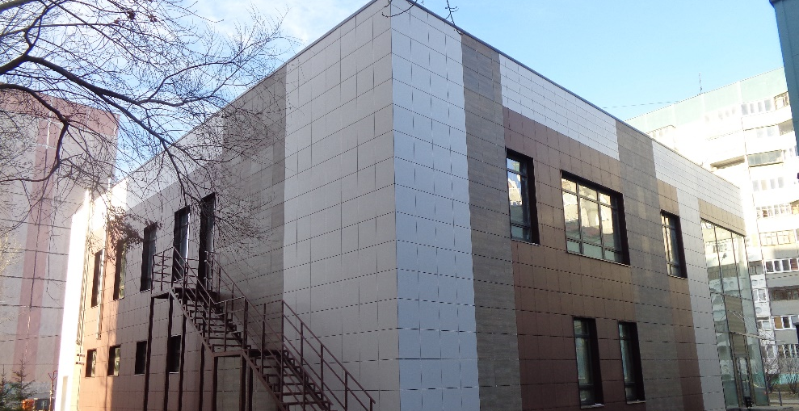
Многофункциональный центр
г. Казань, ул. четаева, 58Г
проект
Участие СК «КСТ»:
Проектные работы
Строительные работы
Фасадные работы
Благоустройство территории
956 м²
общая площадь помещений
реализация
реализация
Notes:
Проектные работы, строительные, благоустр тер-рии, фасадные работы,

Slide 11
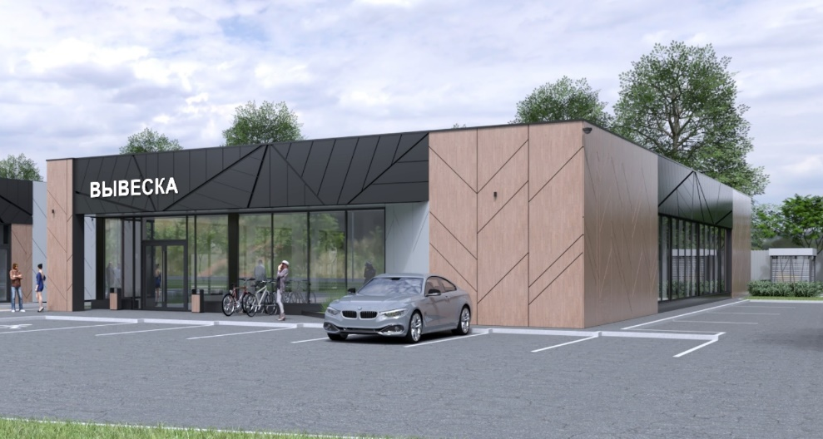
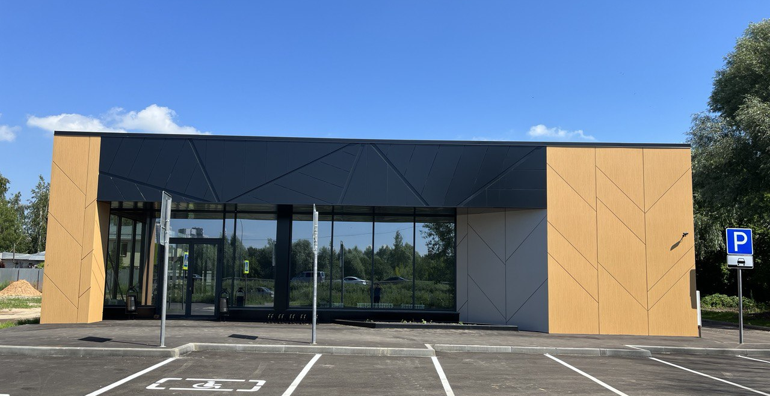
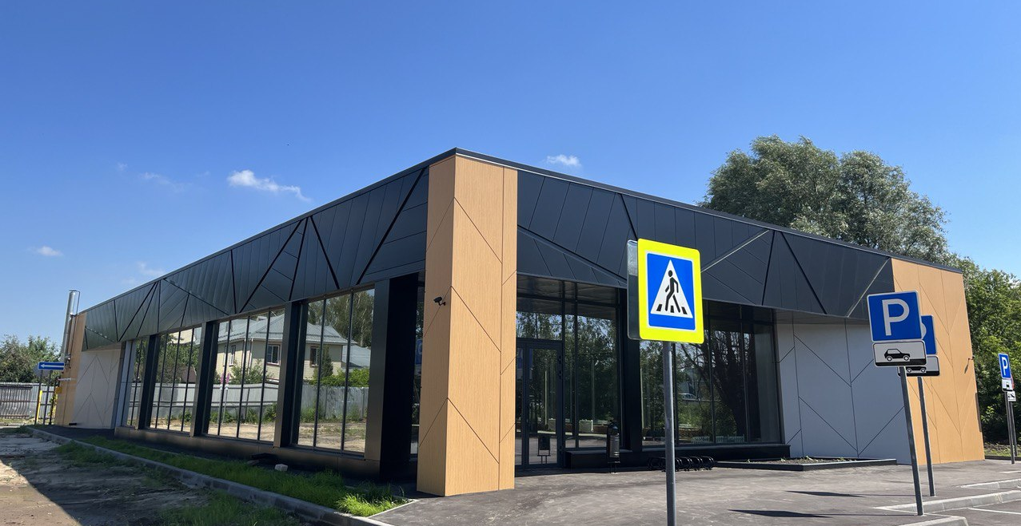
Торговый объект
г. Казань, ул. Аксакова, 1в
проект
Участие СК «КСТ»:
Проектные работы
Строительные работы
Фасадные работы
Благоустройство территории
Получение разрешительной документации
535 м²
общая площадь помещений
реализация
реализация
Notes:
Проектные работы, строительные, благоустр тер-рии, фасадные работы,

Slide 12
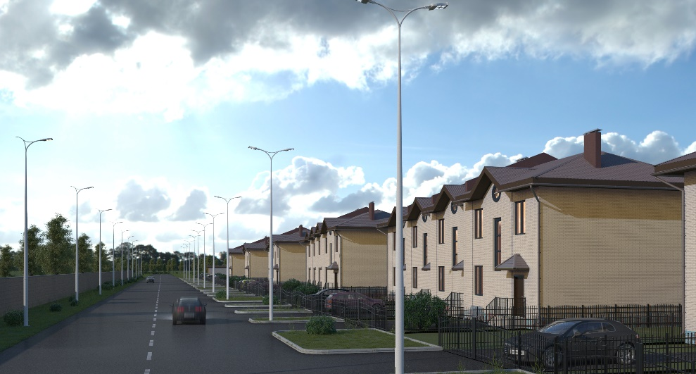
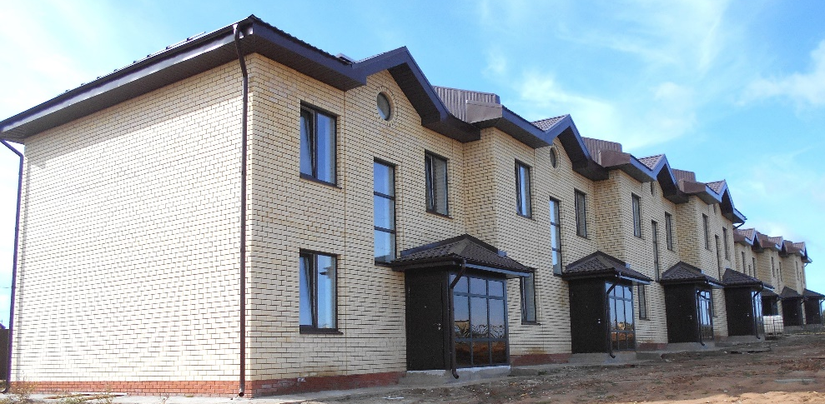
4-х квартирные таунхаусы
П. новые салмачи
проект
Таунхаусы в 15 минутах от метро «Проспект Победы», г. Казань
Участие СК «КСТ»:
Проектные работы
Строительные работы
Получение разрешительной документации
реализация
16 квартир
1 145,16 м²
площадь застройки
960 м²
общая площадь жилья
Notes:
Проектные работы, строительные, разр. докум

Slide 13
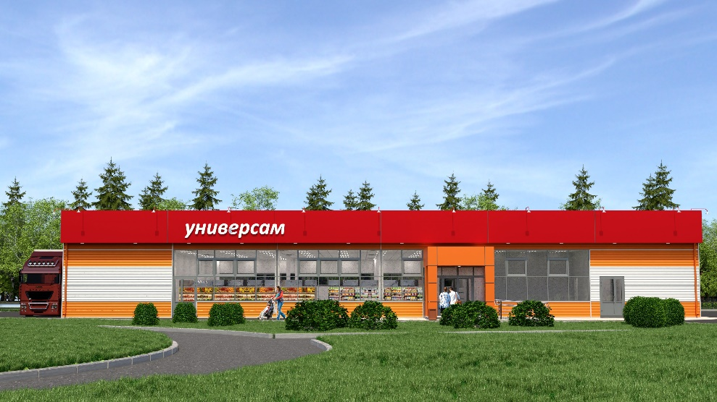
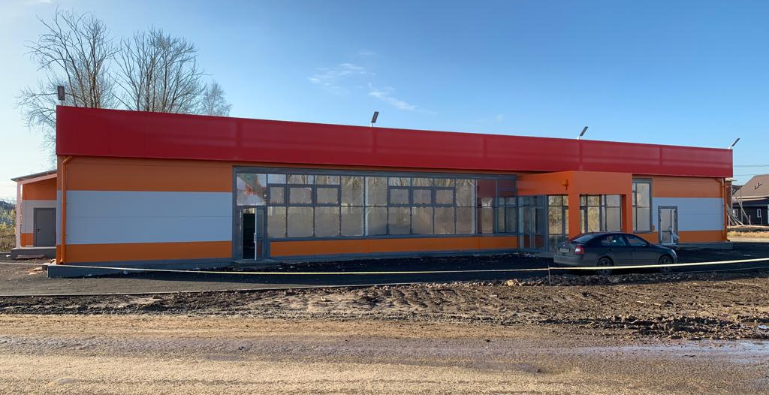
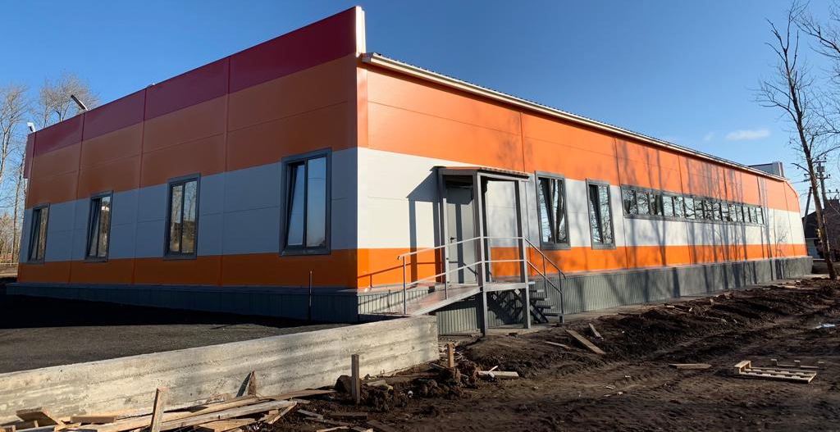
Универсальный магазин
г. Казань, П. новые салмачи
проект
Участие СК «КСТ»:
Проектные работы
Строительные работы
Фасадные работы
Благоустройство территории
Получение разрешительной документации
657 м²
общая площадь помещений
реализация
реализация
Notes:
Проектные работы, строительные, благоустр тер-рии, фасадные работы,
Разрешительная документация

Slide 14
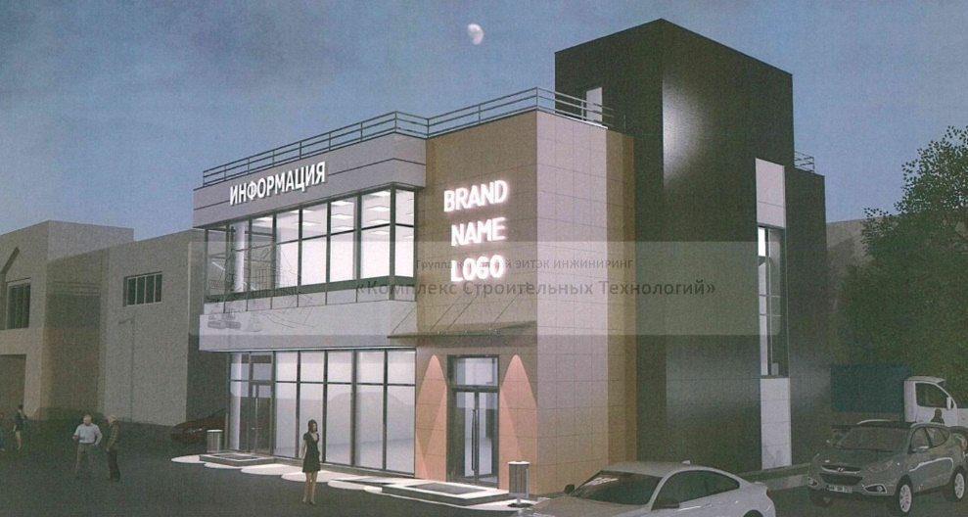
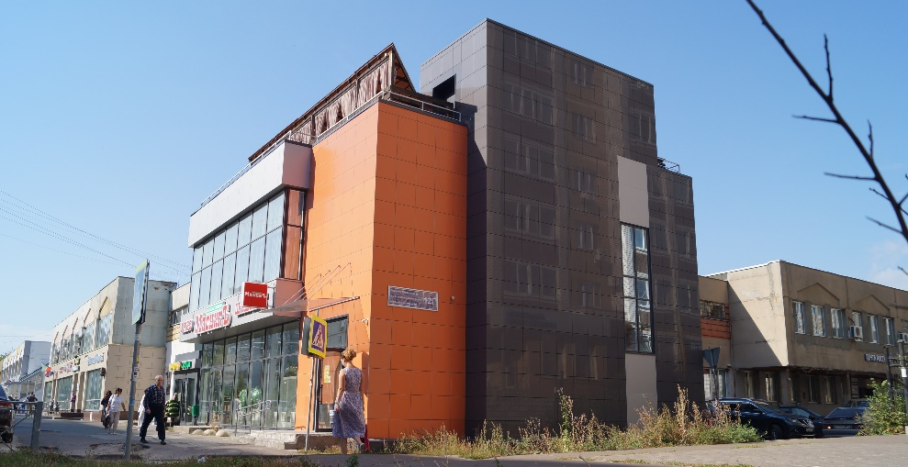
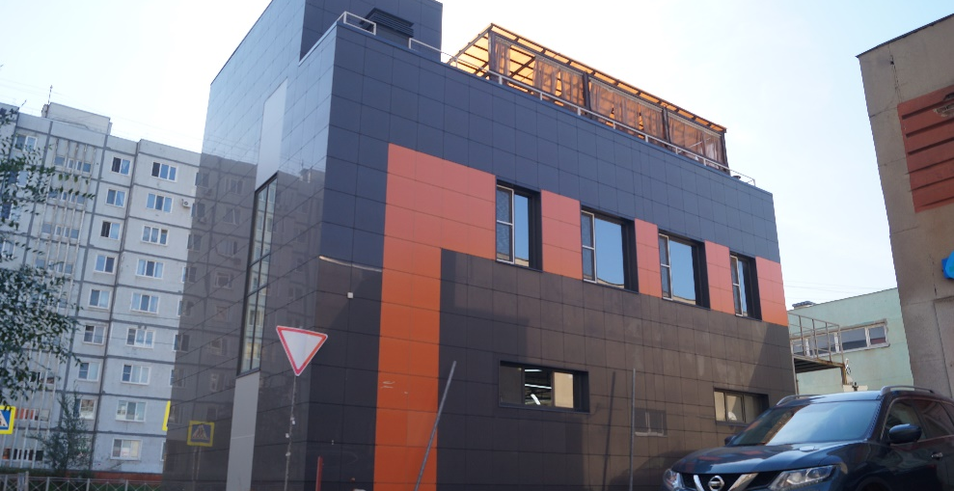
Многофункциональный центр
г. Казань, ул. Лаврентьева, 12Г
проект
Участие СК «КСТ»:
Проектные работы
Строительные работы
Фасадные работы
Благоустройство территории
298,9 м²
157,3 м²
общая площадь помещений
площадь застройки
реализация
реализация
Notes:
Проектные работы, строительные, благоустр тер-рии, фасадные работы,

Slide 15
Этапы строительства
Четкая структура работ
Предварительный этап
Анализ участка, разработка архитектурного проекта и его согласование. Подготовка технической документации.
1
2
Подготовка к строительству
Очистка участка, устройство котлована и фундаментные работы.
3
Возведение конструкций
Монтаж каркаса здания, возведение стен, перекрытий и кровли.
4
Монтаж инженерных систем
Электроснабжение, водоснабжение, отопление, вентиляция и кондиционирование.
5
Отделочные работы
Внутренняя и внешняя отделка, установка окон, дверей, лифтов.
6
Сдача объекта
Завершающие проверки, ввод в эксплуатацию, передача объекта заказчику.
Notes:
Монтаж инженерных систем: Электроснабжение, водоснабжение, отопление, вентиляция и кондиционирование. Отделочные работы: Внутренняя и внешняя отделка, установка окон, дверей, лифтов. Сдача объекта: Завершающие проверки, ввод в эксплуатацию, передача объекта заказчику.

Slide 16
Юридическая поддержка
для безупречной реализации проекта
Эксперты в законодательной базе
Полное сопровождение при подготовке проектной документации и получении разрешений на строительство.
Минимизация сроков согласования
Мы работаем с проверенными подрядчиками и органами власти, что ускоряет процесс получения всех необходимых документов.
Гарантия соответствия всем нормативам
Обеспечиваем соответствие проекта всем строительным нормам и требованиям, что исключает риски при введении объекта в эксплуатацию.

Slide 17
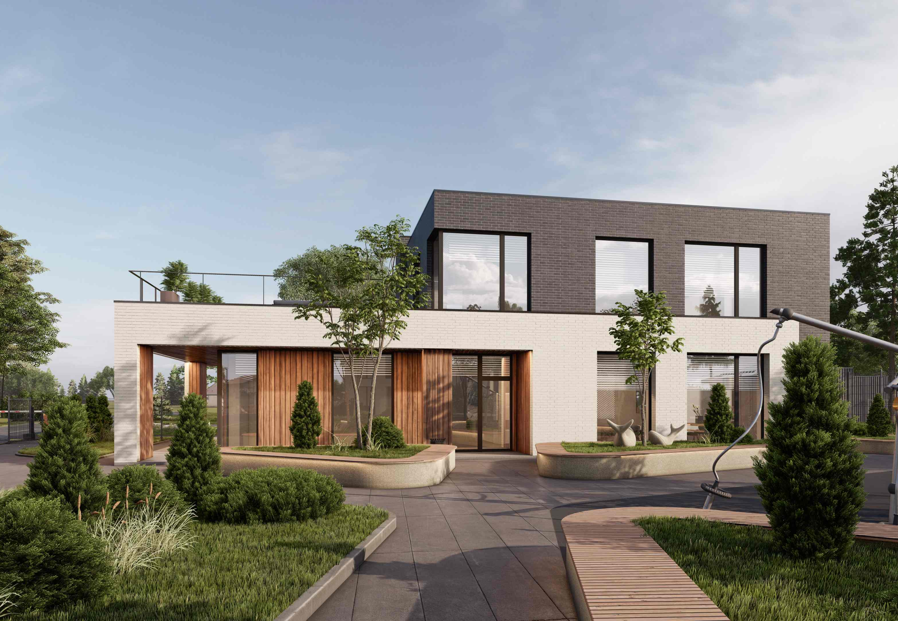






Звоните!
+7 (843) 216-97-51
Офисы СК «КСТ» в Москве и Казани:
г. Москва, ул. Саврасова, д.7 (метро Сокол)
Московская обл., городской округ Истра,
1/1 КП RIGA FAMILY
г. Казань, ул. Чистопольская, 3в

